Slide 1
Tarjetas
DI_CF12_1_Modalidades

Slide 2
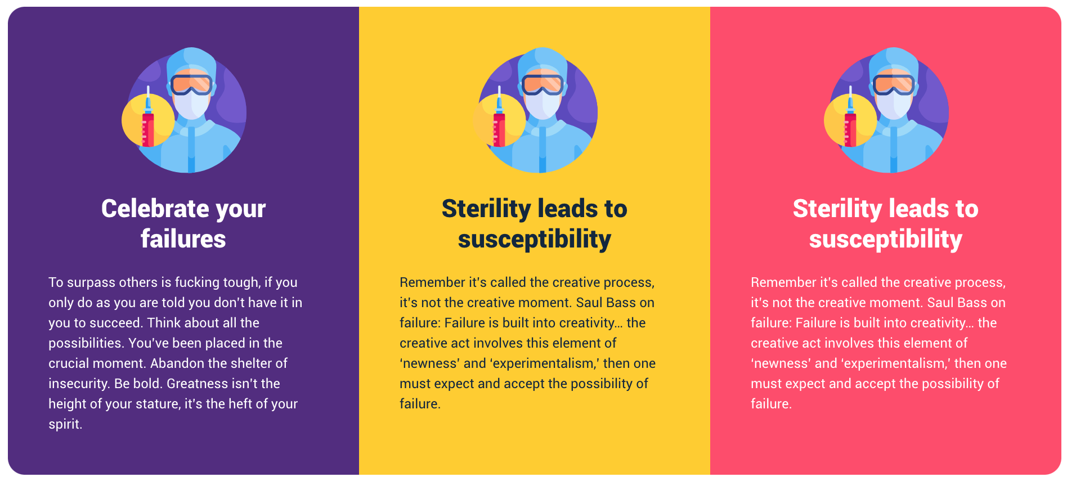

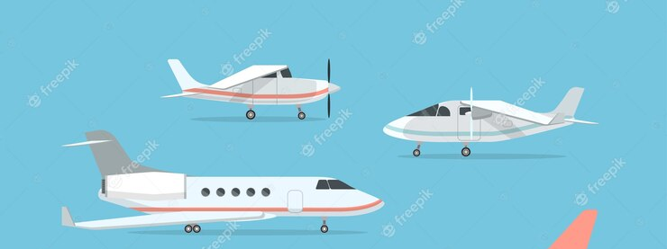

Indicaciones para la producción
Se presenta a manera de referencia el tipo de tarjeta a utilizar. Las imágenes de referencia se pueden cambiar.
Texto se encuentra relacionado en la siguiente diapositiva, ubicar texto e imágenes de acuerdo con las indicaciones:
Servicios regulares Corresponden a los servicios de transporte aéreo de pasajeros y carga, incluidos en el tráfico programado para una compañía aérea, con horarios y tarifas anunciados.
Servicios chárter Servicios de transporte que, por lo general, se realiza mediante el arrendamiento de aeronaves completas para un recorrido determinado, sin que tengan que estar asignadas a una zona geográfica concreta, tarifas y frecuencias fijas.
Grupaje aéreo
Es el servicio de transporte bajo la modalidad de grupaje que presta un agente de carga aérea.
Referencias de las imágenes:
Servicios regulares: https://www.freepik.com/free-vector/online-app-tourism-traveler-with-mobile-phone-passport-booking-buying-plane-ticket_11235774.htm
Charter: https://www.freepik.com/free-vector/flat-style-set-commercial-private-airplanes-business-jet-light-motor-plane-mediumrange-transcontinental-aircraft-creative-aerial-transport-collection_11447613.htm
Grupaje: https://www.freepik.com/free-vector/unloading-loading-heavy-container-cargo-airplane-with-upped-nose-airport-cartoon_3586090.htm

